Slide 1
ทฤษฎีการกระทำด้วยเหตุผล (Theory of Reasoned : TRA)
ทฤษฎีการกระทำด้วยเหตุผล
Theory of Reasoned Action

Slide 2
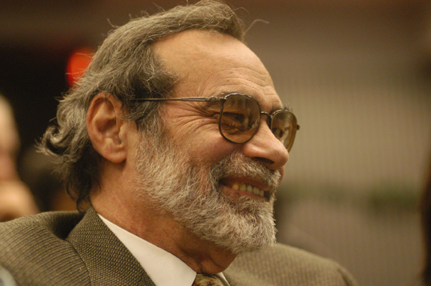
ผู้ที่คิดค้นทฤษฎี
Martin Fishbein
Icek Ajzen

Slide 3
มาร์ติน ฟิชไบน์ (Martin Fishbein) และ ไอเซ็ก ไอเซ็น (Icek Ajzen) ได้นำเสนอทฤษฎีที่ชื่อว่า Theory of Reasoned Action หรือแปลเป็นไทยก็คือ ทฤษฎีแห่งการกระทำอันมีเหตุผล เพื่อใช้อธิบายเหตุผลของการมีพฤติกรรมของมนุษย์เอาไว้

Slide 4
หลักการและแนวคิด
ทฤษฎีนี้เชื่อว่า มนุษย์โดยปกติจะเป็นผู้มีเหตุผล และใช้ข้อมูลที่มีประโยชน์ต่อตนเองอย่างเป็นระบบเพื่อให้บรรลุถึงการตัดสินใจของตน พฤติกรรมของมนุษย์ไม่ได้ถูกกำหนดโดยขาดการพิจารณามาก่อน ยิ่งกว่านั้นยังเชื่อว่าได้มีการพิจารณาสิ่งที่เกี่ยวข้องกับพฤติกรรมและความตั้งใจปฏิบัติพฤติกรรมของบุคคลจะมีตัวกำหนดที่สำคัญ 2 ประการ คือ ทัศนคติต่อพฤติกรรมและการคล้อยตามสิ่งอ้างอิงในการที่จะกระทำพฤติกรรมนั้น

Slide 5
จากแนวคิดของทฤษฎีการกระทำอย่างมีเหตุผล ในทางสุขภาพ เชื่อว่าเมื่อบุคคลมีกระบวนการคิดอย่างเป็นเหตุเป็นผล ควบคู่กับอิทธิพลความคาดหวังของบุคคลสำคัญของผู้ใช้บริการสุขภาพ จะทำให้ผู้ใช้บริการสุขภาพตัดสินใจเลือกจะปฏิบัติพฤติกรรมนั้นๆ หรือไม่ แต่เมื่อเลือกแล้วอาจไม่ลงมือปฏิบัติจนประสบผลสำเร็จจึงจำเป็นต้องอาศัยทฤษฎีพฤติกรรมตามแผนมาใช้ประกอบด้วย คือ ต้องมีเป้าหมายการปฏิบัติพฤติกรรมอย่างเจาะจง และมีแผนการปฏิบัติอย่างชัดเจน ต้องรู้ความยากง่ายของการปฏิบัติ และเชื่อมั่นว่าตนเองสามารถควบคุมการปฏิบัติให้สำเร็จเป็นผลดีได้ด้วย

Slide 6
โครงสร้างทฤษฎีการกระทาด้วยเหตุผล Theory of Reasoned
ความเชื่อต่อพฤติกรรม
ทัศนคติพฤติกรรม
ประเมินผลลัพธ์
ความตั้งใจ
พฤติกรรม
ความเชื่อตามกลุ่มอ้างอิง
การคล้อยตามสิ่งอ้างอิง
แรงจูงใจที่จะคล้อยตามกลุ่มอ้างอิง

Slide 7
พฤติกรรมของมนุษย์ (Behavior) กริยาอาการที่แสดงออกหรือปฏิกิริยาโต้ตอบเมื่อเผชิญกับสิ่งเร้า (Stimulus) หรือสถานการณ์ต่าง ๆ อาการแสดงออกต่าง ๆ เหล่านั้น อาจเป็นการเคลื่อนไหวที่สังเกตได้หรือวัดได้ เช่น การเดิน การพูด การเขียน การคิด การเต้นของหัวใจ เป็นต้น สิ่งเหล่านี้ เกิดจากความตั้งใจที่จะทำพฤติกรรมนั้นๆ (Intention)

Slide 8
Theory of Reasoned : TRA เป็นทฤษฎีทางเจตคติที่พัฒนาขึ้นเพื่อใช้อธิบายพฤติกรรมที่ควบคุมได้ด้วยตนเอง บุคคลที่มีเจตนา (Intention) จะกระทำพฤติกรรม ที่เฉพาะเจาะจง (Specific behavior) มาจาก 2 ปัจจัย คือ
1)เจตคติต่อพฤติกรรมนั้น (Attitude toward behavior)
2)อิทธิพลของกลุ่มอ้างอิงต่อการทำพฤติกรรม (Subjective norms)

Slide 9
1) เจตคติต่อพฤติกรรมนั้น (Attitude toward behavior) เจตคติต่อพฤติกรรมถูกกำหนดโดยความเชื่อ และการประเมินคุณค่าของผลนั้นตามทฤษฎีนี้ ถ้าเชื่อว่าการทำพฤติกรรมจะนำไปสู่ผลกรรมทางบวก (Positive outcome) เขาก็จะมีเจตคติในทางที่เห็นด้วยต่อพฤติกรรมนั้น ตรงกันข้ามถ้าเชื่อว่าถ้าทำพฤติกรรมแล้วจะได้รับผลกรรมทางลบ ที่ไม่พึงปรารถนา (Negative outcome) เขาก็จะมีเจตคติไม่เห็นด้วย หรือต่อต้านพฤติกรรมนั้น

Slide 10
ความเชื่อเกี่ยวกระผลของการกระทำพฤติกรรมนั้นๆ
เจตคติต่อพฤติกรรมนั้น
การประเมินผลจากการกระทำ

Slide 11
2) อิทธิพลของกลุ่มอ้างอิงต่อการทำพฤติกรรม (Subjective norms)อิทธิพลของกลุ่มอ้างอิงถูกกำหนดโดยความเชื่อว่าบุคคลหรือ กลุ่มที่สำคัญ สำหรับเขาคิดว่าเขาควรทำ/ไม่ควรทำพฤติกรรมนั้น และแรงจูงใจ ที่จะคล้อยตามบุคคลหรือกลุ่มบุคคลว่ามีมากน้อยแค่ไหน

Slide 12
ความเชื่อเกี่ยวกับความคาดหวังของกลุ่มอ้างอิงว่าตนจะปฏิบัติ
อิทธิพลของกลุ่มอ้างอิงต่อการทำพฤติกรรม
แรงจูงใจที่จะปฏิบัติตามความคาดหวังนั้น

Slide 13
ทฤษฎีการกระทำด้วยเหตุผล
- เชื่อว่า การที่บุคคลจะลงมือปฏิบัติอะไรก็ตาม จะต้องมีความตั้งใจใฝ่พฤติกรรมมา ก่อน
- ความตั้งใจมีอิทธิพลมาจากทัศนคติที่มีต่อพฤติกรรมนั้น
- ความตั้งใจขึ้นกับความเชื่อในความสามารถตนเอง ว่าจะสามารถทำพฤติกรรมนั้นได้สำเร็จหรือไม่ และรวมถึงความคาดหวังในผลลัพธ์

Slide 14
แนวทางการประยุกต์ใช้ทฤษฎีการกระทำอย่างมีเหตุผล
1. ค้นหาความเชื่อ ความศรัทธาและการประเมินค่าของผลการปฏิบัติพฤติกรรมนั้นๆ
2.ค้นหาบุคคลสำคัญและความคาดหวังของบุคคลสำคัญของผู้ใช้บริการ
3. ค้นหาแหล่งประโยชน์และปัจจัยที่เป็นอุปสรรคต่อการปฏิบัติพฤติกรรม
4. เสริมสร้างเจตคติและความตั้งใจการปฏิบัติพฤติกรรมอย่างถูกต้อง
5. เสริมสร้างความสามารถการควบคุมพฤติกรรม ข้อมูลแหล่งประโยชน์และสนับสนุนการปฏิบัติพฤติกรรม

Slide 15
ในปี 1985 Ajzen ได้มีการพัฒนาแนวคิดทฤษฎีพฤติกรรมตามแผน (Theory of Planned Behavior: TPB) ที่พัฒนามาจากทฤษฎีการกระทำด้วยเหตุผล ของ Ajzen และ Fishbein (1975) ทฤษฎีนี่อธิบายว่า การแสดงพฤติกรรมของมนุษย์จะเกิดจากการชี้นำโดยความเชื่อ 3 ประการ ได้แก่ ความเชื่อเกี่ยวกับพฤติกรรม ความเชื่อเกี่ยวกับกลุ่มอ้างอิง (Normative beliefs) และความเชื่อเกี่ยวกับความสามารถในการควบคุม (Control beliefs) ซึ่งความเชื่อแต่ละตัวจะส่งผลต่อตัวแปรต่างๆ (Ajzen, 1991)

Slide 16
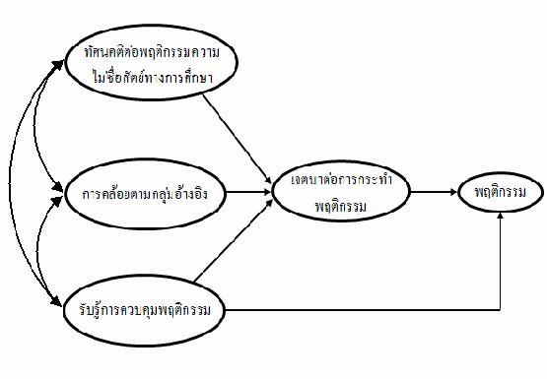
โครงสร้างทฤษฎีพฤติกรรมตามแผน

Slide 17
ทฤษฎีนี้จำแนกความเชื่อเป็น 3 ประการ คือ
1.ความเชื่อเกี่ยวกับผลกรรมของการกระทำ (Behavioral Beliefs) ซึ่งมีอิทธิพลต่อเจตคติต่อพฤติกรรมเป็นความเชื่อที่เกี่ยวข้องกับผลของการกระทำ หากบุคคลมีความเชื่อว่า การทำพฤติกรรมนั้นจะนำไปสู่ผลกรรมทางบวก เขาก็จะมีเจตคติที่ดีต่อพฤติกรรมนั้นขณะที่บุคคลซึ่งเชื่อว่าการทำพฤติกรรมนั้นจะนำไปสู่ผลกรรมทางลบ

Slide 18
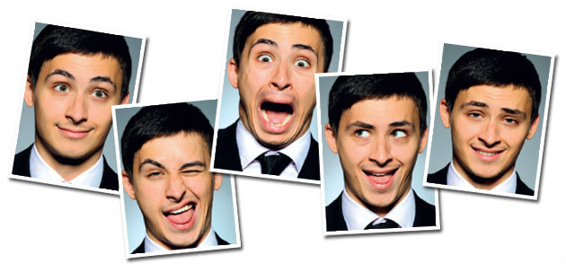
2.ความเชื่อเกี่ยวกับกลุ่มอ้างอิง (Normative Beliefs) ซึ่งเป็นตัวกำหนดการคล้อยตามกลุ่มอ้างอิงเป็นความเชื่อที่ว่าบุคคลหรือกลุ่มคนเฉพาะคิดว่าเขาควรหรือไม่ควรทำพฤติกรรมนั้น มีแนวโน้มที่จะทำพฤติกรรมนั้น ในทางตรงข้าม หากบุคคลเชื่อว่าคนอื่นที่มีความสำคัญสำหรับเขาคิดว่าไม่ควรทำพฤติกรรมนั้น เขาก็มีแนวโน้มที่จะไม่ทำพฤติกรรมนั้น

Slide 19
3.ความเชื่อเกี่ยวกับปัจจัยควบคุม (Control Beliefs) ซึ่งเป็นพื้นฐานของการรับรู้ความสามารถในการควบคุมพฤติกรรมเป็นความเชื่อเกี่ยวกับการมีหรือไม่มีทรัพยากร

Slide 20
ขอบคุณคะ

Slide 21
รายชื่อสมาชิก นางสาวปุณฑิกา จันสูงเนิน 54011410078 นางสาววัชรินทร์ คำลอย 54011410089 นางสาวศศิธร หิรัญอร 54011410100 นางสาวอรทัย ทรัพย์ปทุมสิน 54011410126 นายกิตติศักดิ์ โม้แซง 54011410132 นางสาวจุฑารัตน์ นาคดี 54011410187 นางสาวภัทรีญา สุมนาพันธุ์ 54011410200 นางสาวสุนิสา แก้วจิตตะ 54011410215

